Slide 1
«Современные образовательные технологии»
Разработала
Ильина Н.А.
учитель технологии
МБОУ СОШ №9
Г. Татарска

Slide 2
Структура ОМС
блок получения информации: научно-популярные статьи, тексты первоисточников, фрагменты учебников (всюду – с возможностью поиска по тексту), иллюстрации и прочие мультимедиа-компоненты;
виртуальная галерея: видеофрагменты;
аттестация: наборы вопросов и задач, задания для исследовательской и проектной деятельности.

Slide 5
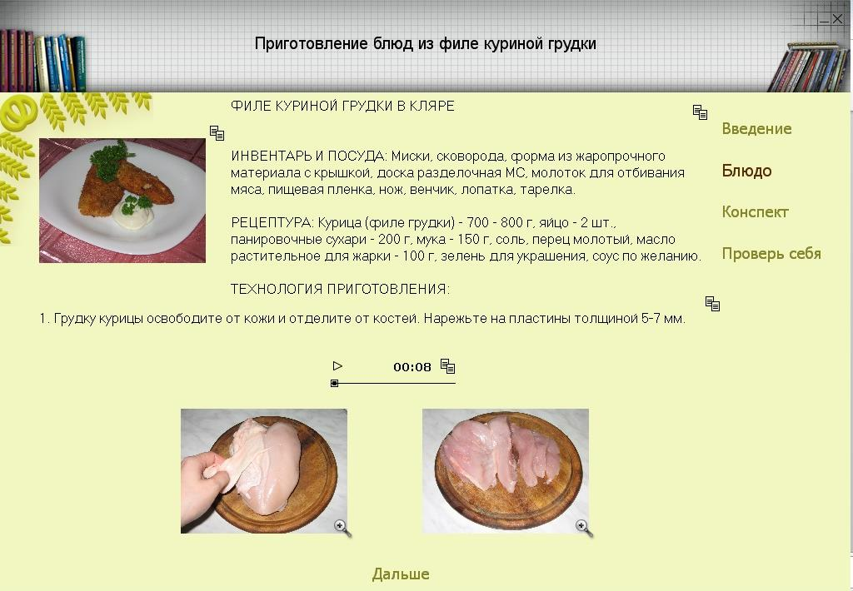

Slide 6
Программное обеспечение
цифровых и электронных образовательных ресурсов
Декларативные: электронные учебники, обучающие программы, тестовые программы, справочные и учебные базы данных, интерактивные карты и схемы, учебные презентации и видеофильмы.
Процедурные: компьютерное моделирование, виртуальные лабораторные практикумы, тренажеры, игровые программы.

Slide 7
Использование компьютера
на уроках технологии как
- информационную систему, помогающую решать технологические, конструкторские, экономические, экологические вопросы;
- источник информации для разработки проектов;
- средство управления технологическими машинами;
- средство, расширяющее наглядность обучения;
- средство оперативного контроля над усвоением учащимися знаний и умений

